Slide 1
Fizika
11
sinf
MAVZU: Tokli to‘g‘ri o‘tkazgichning, halqa va g‘altakning magnit maydoni.
O‘qituvchi:
Toshkent shahar Uchtepa tumani 287-maktab fizika fani o‘qituvchisi
Xodjayeva Maxtuma Ziyatovna.

Slide 2
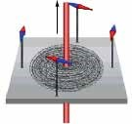
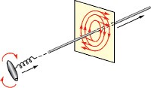
Agar parmaning ilgarilanma harakati tok yo‘nalishi bilan bir xil bo‘lsa, u holda parma dastasining aylanish yo‘nalishi magnit induksiya chiziqlarining yo‘nalishini ham ko‘rsatadi.
–
Tok yo‘nalishi
Parmaning ilgarilanma
I
harakat yo‘nalishi
Magnit kuch chiziqlarining yo‘nalishi
Parma dastasining aylanish yo‘nalishi
+
a
b
1.7-rasm

Slide 3
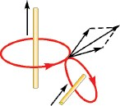
Magnit maydon uchun superpozitsiya prinsipi.
$\vec{B}=\vec{B_{1}}+\vec{B_{2}}+\vec{B_{3}}$∙∙∙
I
1
I
d
1
2
d
I
2
2
a
b

Slide 4
Bio$−$Savar$−$Laplas qonuni
Fransuz olimlari J. Bio, F. Savar va P. Laplaslar ixtiyoriy shakldagi tokli o‘tkazgichlarning atrofida hosil bo‘lgan magnit maydon induksiyasini hisoblashga imkon beradigan umumiy qonunni aniqladilar. Bu qonunga ko‘ra, tokli o‘tkazgichning ixtiyoriy $∆l$ elementining, tokli o‘tkazgich atrofidagi A nuqtasida hosil qilgan magnit induksiyani quyidagicha aniqlash mumkin:

Slide 5
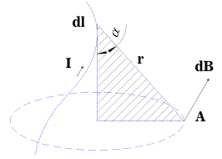
$∆B=\frac{μ_{0}}{4π}∙\frac{I∙∆l∙\sin{α}}{r^{2}}$, $μ_{0}=4π∙{10}^{−7}N/A^{2}$

Slide 6
To‘g‘ri tok uchun: $B=μ_{0}\frac{I}{2π∙d}$

Slide 7
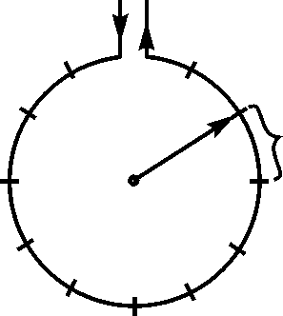
Aylanma tok uchun:
$B=μ_{0}\frac{I}{2R}$
R
$$∆l$$

Slide 8
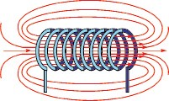
n ta o‘ramga ega bo‘lgan tokli g‘altakning markazidagi magnit maydon induksiyasi:
$$B=μ_{0}\frac{n∙I}{2R}$$

Slide 9
1-mashq 4-masala (20-bet)
To‘g‘ri o‘tkаzgichdаn 5 А tоk o‘tmоqdа. Undаn 2 cm uzоqlikdа joylashgan nuqtаdаgi mаgnit mаydоn induksiyasini tоping.

Slide 10
Berilgan: Formula:
$I=5 A$ $B=μ_{0}\frac{I}{2π∙d}$
d$=2 cm=0,02 m$
$μ_{0}=4π∙{10}^{−7}N/A^{2}$
Topish kerak: $B−?$

Slide 11
Yechish:
$$B=4π∙{10}^{−7}\frac{N}{A^{2}}∙\frac{5 A}{2π∙0,02 m}=$$
$=50∙{10}^{−6}T=50 μT$
Javob: $B=50 μT$

Slide 12
Mustaqil bajarish uchun topshiriqlar
12-betdagi mavzuga doir savollarga javob yozish.
1-mashq, 5-masalani yechish.

